Slide 1
Tapasztalatok és változások a Tanfelügyeletben
Gerendás János
főosztályvezető-helyettes
Oktatási Hivatal,
Tanügy-igazgatási és Köznevelési Hatósági Főosztály
Budapest, 2018. június 6.

Slide 2
Tanfelügyelet – számokban
 | év
típus | 2015 | 2016 | 2017 | 2018 | 2019
pedagógus | 2005 | 1922 | 0 | 0 | 799
vezető | 23 | 1201 | 2257 | 2231 | 2233
intézmény | 0 | 7 | 1577 | 3176 | 2893

Slide 3
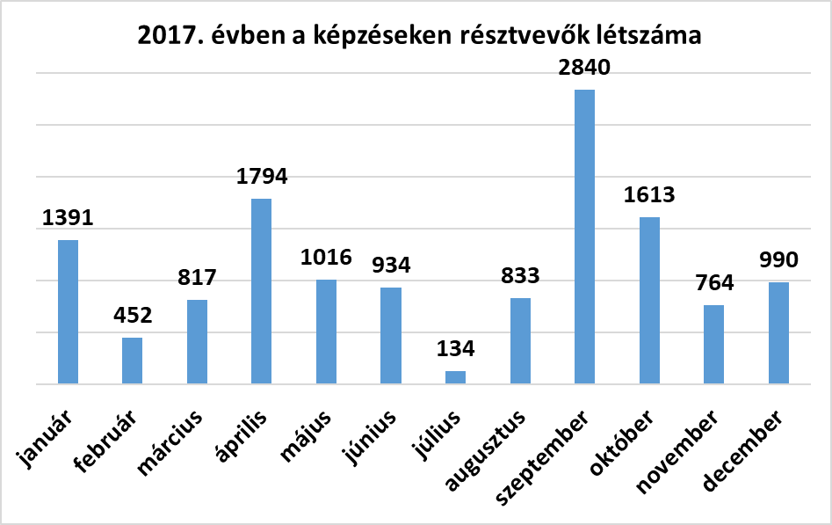
Tanfelügyelet – számokban

Slide 4
Minősítési eljárások eredménye 2018.
(2018. 05. 07-i adatok)
Sikeres minősítések átlageredménye
Mesterpedagógus | Pedagógus I. | Pedagógus II.
96,86% | 88,62% | 96,06%

Slide 5
Valami gond van!
Az országos pedagógiai-szakmai ellenőrzés pedagógus eredményei és a minősítések eredménye nincs összhangban a magyar iskolarendszer eredményességével
A pedagógusok teljesítménye (az eredmények alapján) jóval magasabb mint az intézmények teljesítménye?

Slide 6
Tapasztalat
Fő üzenet:
Az országos pedagógiai-szakmai ellenőrzés „megvetette a lábát” a magyar köznevelési rendszerben, elkezdte betölteni célját
A körülményekhez képest megfelelő színvonalon működik

Slide 7
Tapasztalat - részletesebben
Egyértelműen javuló elfogadottság
Fokozatosan kialakul a tanfelügyeleti ellenőrzés – kézikönyvek - ismerete
A kezdeti nehézségek után alakul a az informatikai felületek alkalmazásának a rutinja
Lassan javuló minőség

Slide 8
Az ellenőrzések pozitív „hozadéka”
Önértékelési, értékelési kultúra fejlődése
Ikt kompetenciák erősödése
Pozitív megerősítés – kiemelkedő területek

Slide 9
A problémák háttere
Önértékelés, intézményi értékelés, külső értékelés múltja
Bevezetés körülményei
Ikt kompetenciák hiánya
Szakértői okok
Adatproblémák

Slide 10
Önértékelés, értékelés múltja
Korábbi szakfelügyelet tapasztalata
Az objektív, sztenderdeken alapuló külső értékelés hiánya (30 év!)
Hiteles, belső (intézményi) értékelés hiánya
Nem alakult ki egészséges értékelési kultúra, amelyben őszintén felszínre kerülhetnek a kiemelkedő és a fejleszthető területek

Slide 11
Bevezetés körülményei
Megelőzte, vele együtt került bevezetésre a minősítés rendszere, ami az életpályához (és a bérek emelkedéséhez) kötődően prioritást élvezett
Szakmailag szerencsésebb lett volna, ha először a szaktanácsadás, az önértékelés, azt követően a tanfelügyelet, és végül a minősítés kerül bevezetésre, felmenő rendszerben erősítették volna egymást, és nem lett volna egyszerre olyan megterhelő

Slide 12
Bevezetés körülményei
Olyan rendszert hoztak létre, ami garantálja a szakmailag objektív, hiteles ellenőrzés megvalósulását, ennek azonban az volt az ára, hogy nagyszámú szakértői létszámot igényel, és valamennyi elvárásnak megfelelve, viszonylag bonyolult összerendelési szabályok mentén megvalósítható

Slide 13
Ikt kompetenciák hiánya
Az elektronikus felületek kezelésének problematikája
Elektronikus felületekhez szükséges validációk, jogosultság kezelésének hiánya
Office eszközök rutinszerű alkalmazásának a hiánya

Slide 14
Szakértői okok
A szakértői díjazás – mesterbérbe építettsége – az életpálya bevezetésekor az egyetlen lehetőség volt a gyors bérnövekedés elérésére
A szakértő intézményi munkakörének és szakértői feladatának egyeztetése

Slide 15
Adatproblémák
KIR intézménytörzs, KIR személyi nyilvántartás adatainak problémái
Nincs adat – nincs kitöltve
Nem megfelelő az adat – rossz (elavult)
Egyáltalán nincs a KIR-ben ilyen adat – pl. intézményegység – intézményegység-vezető egyértelmű összekapcsolása

Slide 16
A jövő
Önértékelés, intézményi értékelés, külső értékelés múltja
Örökség, nem tudunk vele mit kezdeni
A külső – tanfelügyeleti – értékelés magas színvonalú megvalósulása, valóban reális visszajelzése alapján érhető el nagyobb elfogadottság, ami közös felelősség!

Slide 17
A jövő
Bevezetés körülményei
Örökség, túl kell lépnünk rajta
Ha funkcióját maradéktalanul betöltve működik a tanfelügyelet, a pozitív tapasztalat alapján leépíthetők lesznek a bevezetéskor meghatározott szakmai garanciák egy része – ami tovább egyszerűsíti a rendszert

Slide 18
A jövő
Ikt kompetenciák hiánya
Különösen az idősebb nemzedék tekintetében jelentkezik
Nem a tanfelügyelet által megoldandó feladat
Javítása célzott kormányzati intézkedéseket követel – a folyamat elindult

Slide 19
A jövő
Szakértői okok
Alternatív megoldások keresése - pl. a szakértők egy részének főállású szakértői foglalkoztatása (legalább 14 év szakmai gyakorlat, szakvizsga, képzés)
A munkahelyen a kölcsönös bizalom helyreállítása (szakértői nap)
A magas színvonalú szakértői munka tudja csak kivívni a szakértői megbecsülést!

Slide 20
A jövő
Adatproblémák
Olyan adatbázisrendszerek biztosítása, amelyben a különböző adatbázisok össze vannak kapcsolva, egy adatot, csak a megfelelő helyen kell felvenni, módosítani – ennek a felismerése magasabb szinteken is megtörtént, a folyamat elindult
Intézményi adatfegyelem javulása
(a hiányzó adatokra OH saját adatbázis kiépítése)

Slide 21
A jövő
A magyar köznevelési rendszer fejlesztése, eredményességének javulása egy összetett folyamat, amelynek a tanfelügyelet, minősítés egy-egy nagyon fontos eleme, de önmagukban nem képesek maradéktalanul megvalósítani a magyar köznevelés eredményességének lényeges javítását (további, már működő rendszerelemek: szaktanácsadás, pedagógus továbbképzés, már folyamatban lévő további elemek: ikt. fejlesztés, új NAT, …)

Slide 22
Köszönöm szépen a figyelmet!
gerendas.janos@oh.gov.hu
Notes:
gerendas.janos@oh.gov.hu

